Slide 1
librarian
Выполнила Исакова София

Slide 2
Содержание презентации:
Проблемы
Цель
Карта пользовательского интерфейса
Структура базы данных

Slide 3
Проблемы:
Поиск нужной книги занимает долгое время.
Поиск бумажной карточки читателя занимает долгое время.
Оформление выдачи книги читателю требует ручной работы.
Сложно контролировать сроки сдачи книг.
Трудно вести ручной учёт выданных/оставшихся книг.

Slide 4
Цель
Я поставила перед собой цель разработать приложение, автоматизирующее ручную работу библиотекаря на языке программирования Python с использованием библиотеки PyQT.

Slide 5
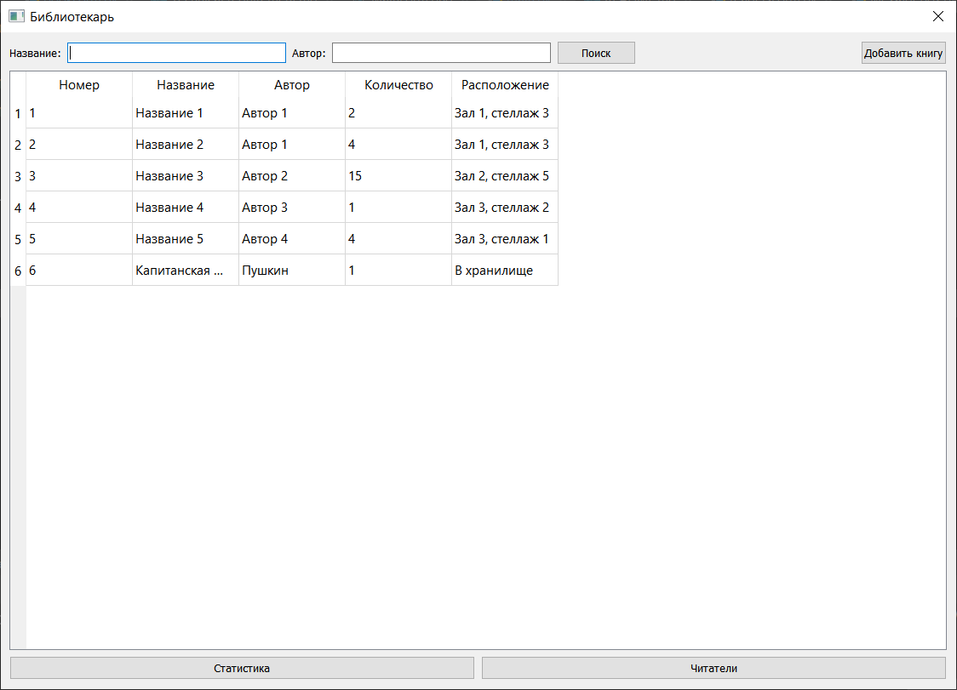
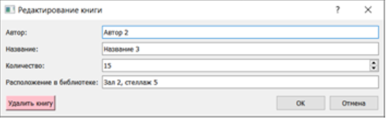
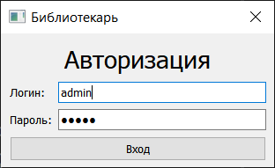
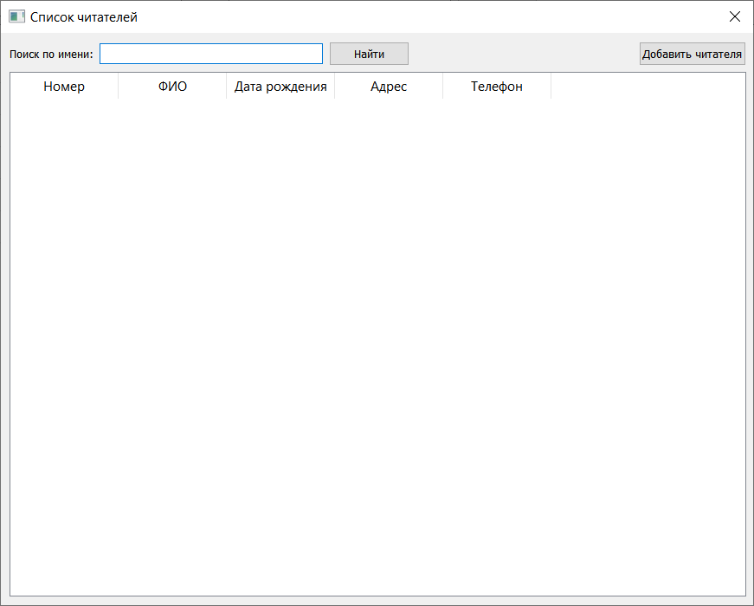
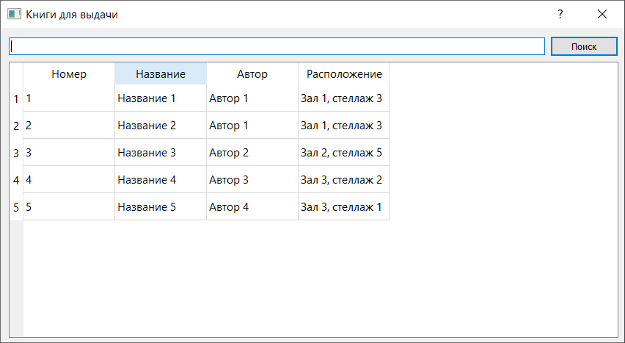
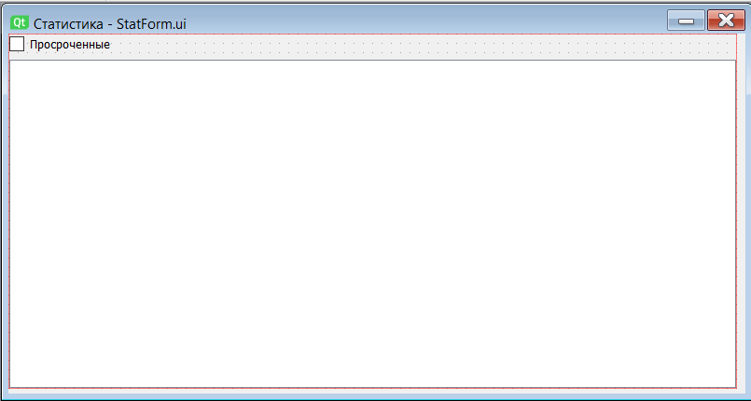
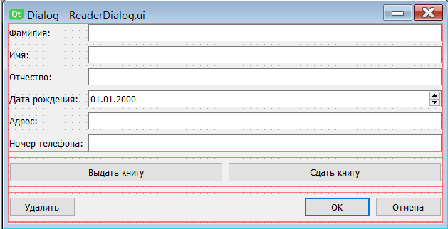
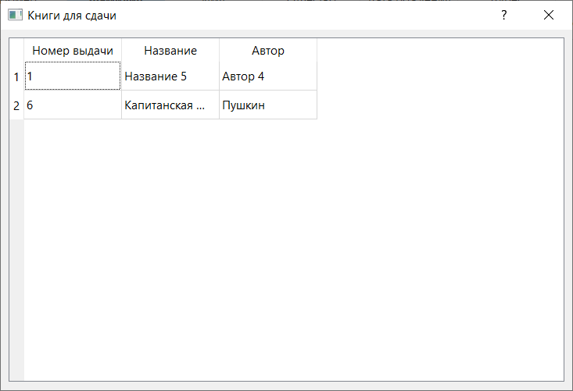
Карта пользовательского интерфейса

Slide 6
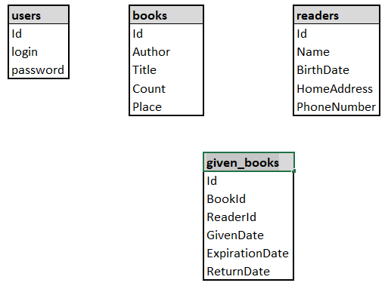
Структура базы данных

